Slide 1
2조 진행 상황

Slide 2
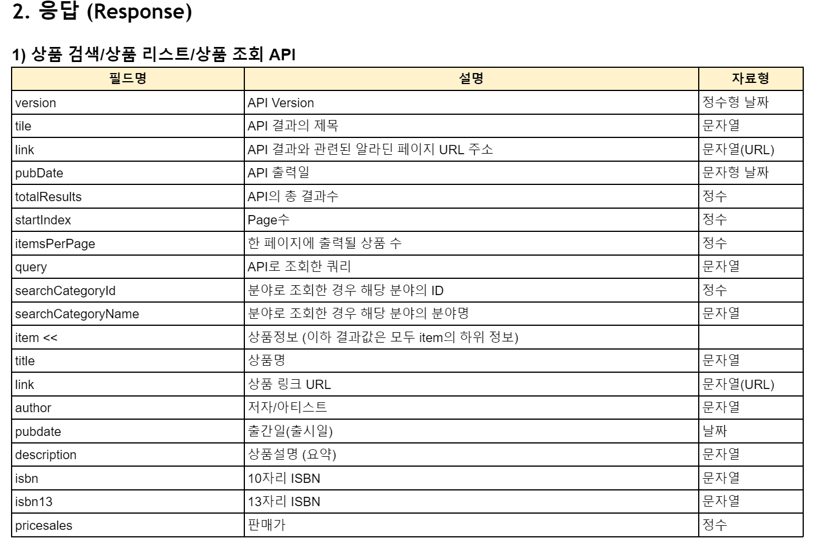

Slide 3
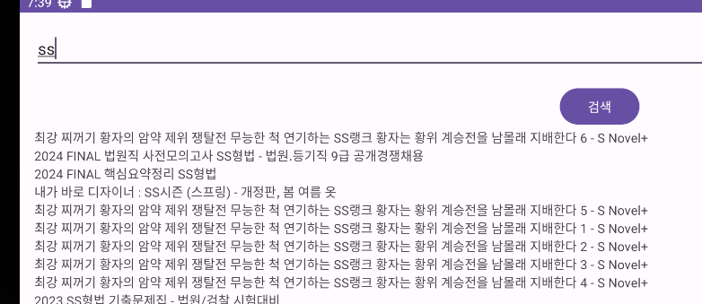

Slide 4
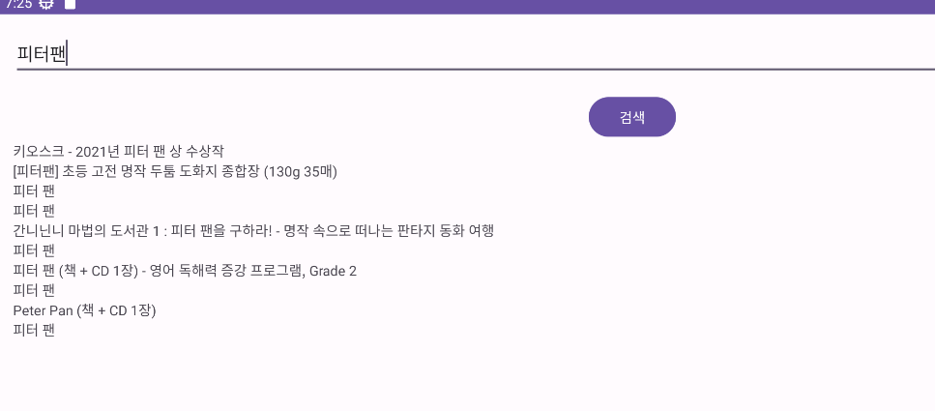

Slide 5
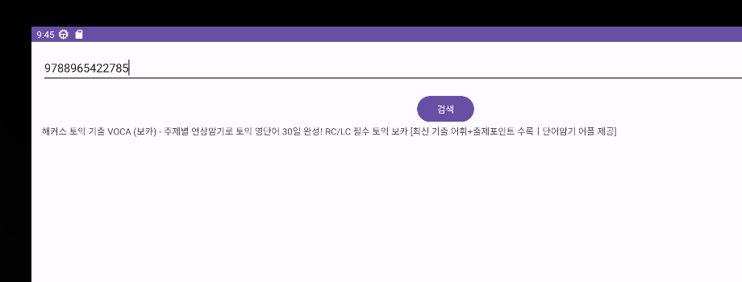

Slide 6

현재 시간 : 07 00
총 읽은 시간 : 30 분
검색하기
0 / 100
GPT
질문 답변
페이지 요약하기
그만 읽기

Slide 7
1. 이미지 출력 (마스코트) / gif
이미지 변환
- 해당 위치 xy좌표
2. gpt검색, 요약 (연동 / 별도 화면)
3. 데이터베이스 (db)
4. 도서 검색해서
isbn 가져오기

